Slide 1
Virtual Reality in de les
Een combinatie van ICT, taalgericht
vakonderwijs en historisch redeneren

Slide 2
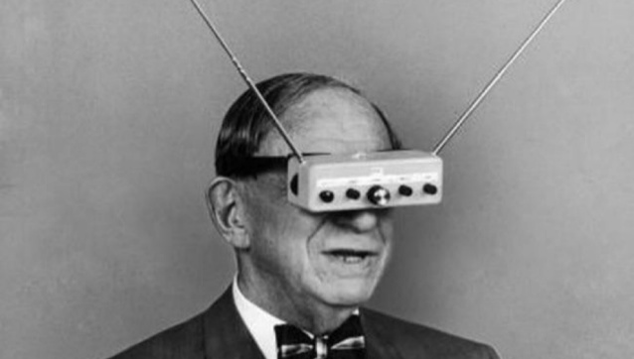
Inhoud
Inleiding
Een kijkje in de Virtual Reality wereld
Uitwerking
Overheids- en leerdoelen
De opdracht
Lesopzet
Onderwijs vernieuwend?
Historisch redeneren
Differentiatie
Taalgericht vakonderwijs
Beoordelingsrubric

Slide 3
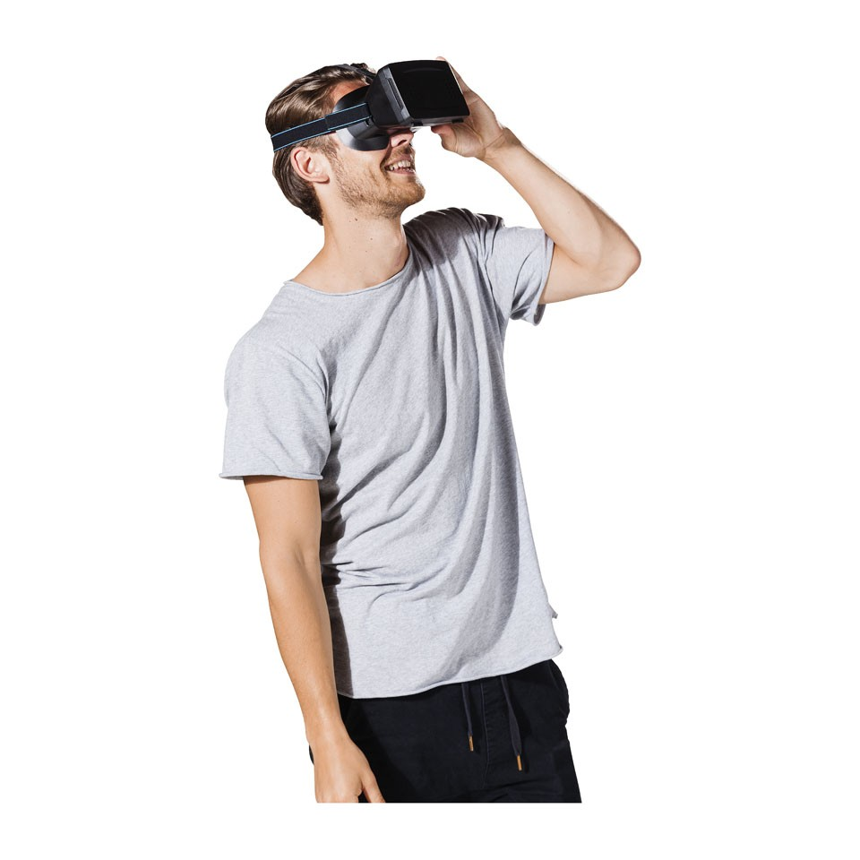
Inleiding vakdidactisch product
Virtual Reality gebruiken in plaats van standaard poster of
PowerPoint
CoSpaces
Museum van één tijdvak maken in een Virtual Reality ruimte
Taalgericht vakonderwijs – tweetalig onderwijs
Differentiatie
Werken in groepjes

Slide 4
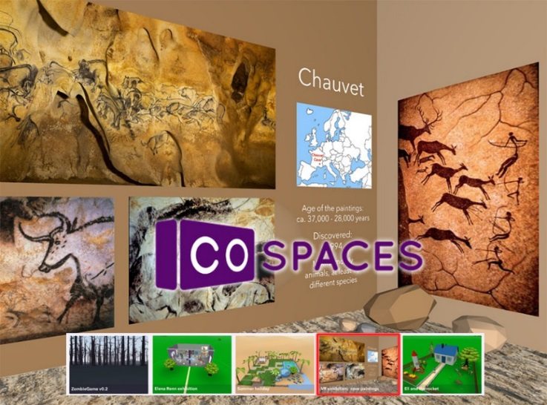
Een kijkje in de Virtuele wereld van Cospaces
Hoe werkt het?
Makkelijk te leren?
Leeropbrengst
Voorbeelden:
https://cospac.es/Q9Y7 (uitleg in de klas)
https://cospac.es/Alkj (museum voorbeeld)

Slide 5
Uitwerking van het product
Beginsituatie
Tweetalig Onderwijs
Derde klas vwo
Goede voorkennis van de tijdvakken (eind van het jaar)
Geen voorkennis (voor zover wetende) van Virtual Reality
Werken met IPads

Slide 6
Randvoorwaarden
Klas staat in bus opstelling
Beamer in het lokaal
Whiteboard in het lokaal
Tweetalig vwo – alles dus in het Engels
Virtual Reality-brillen beschikbaar op
school, kunnen eventueel zelf gemaakt worden

Slide 7
Overheidsdoelen & lesdoelen
Kerndoelen overheid
De leerling leert een kader van tien tijdvakken te gebruiken om gebeurtenissen,
ontwikkelingen en personen in hun tijd te plaatsen.
De leerling leert een eenvoudig onderzoek uit te voeren naar een actueel maatschappelijk verschijnsel en de uitkomsten daarvan te presenteren.
De leerling leert historische bronnen te gebruiken om zich een beeld van een tijdvak te vormen of antwoorden te vinden op vragen, en hij leert daarbij ook de eigen cultuurhistorische omgeving te betrekken.
Canon
Meeste onderdelen van Historische Canon worden behandeld, alle tijdvakken worden behandeld

Slide 8
Lesdoelen
Leerlingen kunnen onderscheid maken tussen de hoofd en bijzaken in 10 tijdvakken
Leerlingen kunnen onderzoek doen over goede bronnen en hier een goed onderbouwd verslag bij schrijven
Leerlingen kunnen omgaan met het programma CoSpaces op hun iPad
Leerlingen kunnen met differentiatie in de klas omgaan door op een verstandige wijze de taken van de groepsopdracht te verdelen
Leerlingen leren hoe er goed samengewerkt moet worden in een lastige groepsopdracht
Leerlingen kennen in grote lijnen de 10 tijdvakken

Slide 9
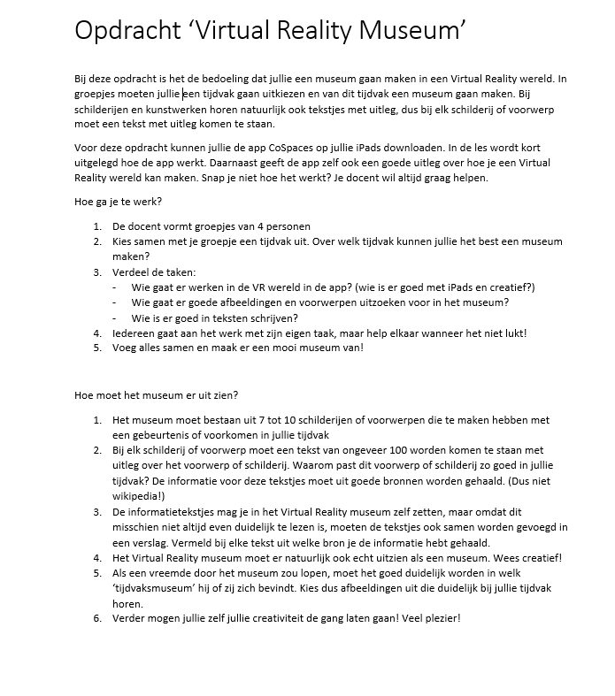
De opdracht
Format voor opdracht op It’s Learning
Beoordelingsrubric voor docenten
Een sterke instructie is essentieel en kan voor wie het nodig is uitgebreid worden met steigers en/of een verlengde instructie
(Berben & Teeseling, 2014)

Slide 10
Lesopzet
Project wordt verdeeld over 3 lesuren
Les 1
Start
10 min: Instap van de les: Virtual Reality laten zien op het bord
Kern
15 min: Project uitleggen, groepjes vormen
20 min: leerlingen beginnen aan het project
Eind
5 min: afsluiting van de les – vragen of iedereen de opdracht goed heeft begrepen

Slide 11
Les 2
Start
5 min: opstart van de les – voorbeelden VR wereld laten zien
Kern
40 min: leerlingen gaan in groepjes aan het werk – docent loopt rond voor hulp
Eind
5 min: hebben de leerlingen nog vragen? Volgende les moeten ze hun VR museum presenteren
Les 3:
Start
10 min: Leerlingen bereiden hun VR Musea voor – schrijven per groepje hun link op het bord
Kern:
35 min: Groepjes laten allemaal hun VR Musea zien en geven een kleine presentatie. Alle leerlingen kunnen elkaars Musea zien op eigen telefoon. (VR brillen kunnen geregeld worden)
Eind
Afsluiting: bespreken wat de leerlingen van de opdracht vonden

Slide 12
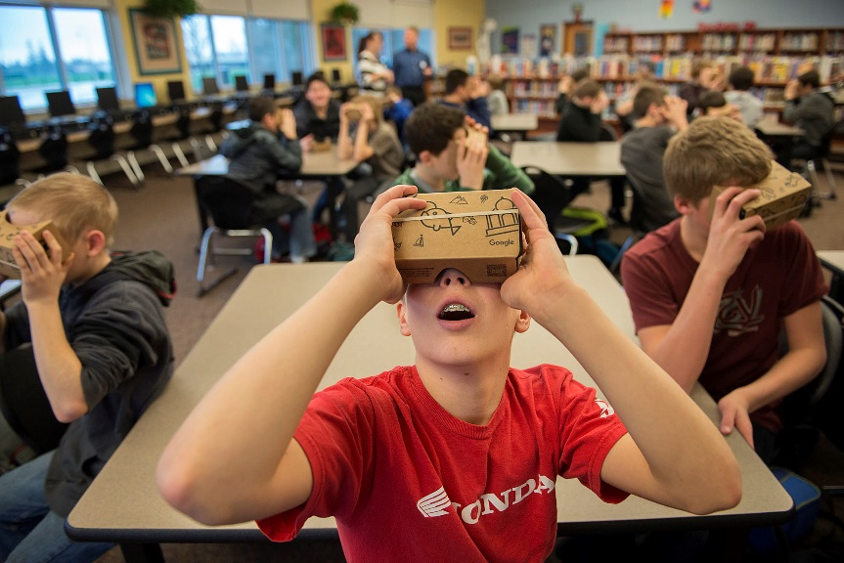
Onderwijs vernieuwend?
Werken met iPads is al normaal
Veel apps beschikbaar voor ontwikkeling leerlingen
Virtual Reality wordt steeds populairder
Mogelijkheden VR
ICT in het onderwijs
Enthousiasmerende en activerende werkvorm

Slide 13
Ontwikkeling oriëntatiekennis & historisch redeneren
Werken met tijdvakken: ontwikkeling oriëntatiekennis
Historisch redeneren:
Werken met bronnen
Argumenteren
Gebruik van historische begrippen
Contextualiseren
(Van Boxtel & Van Drie, 2013)

Slide 14
Differentiatie in het product
Kinderen met verschillende talenten en potenties in één groepje
Taakverdeling wordt door leerlingen zelf gedaan
→ Wie is er goed met ICT? Wie is er goed met tekst?
→ Leerlingen krijgen zelf autonomie en zeggenschap
(Berben & Teeseling, 2014)
Elk kind kan zijn eigen talenten inzetten in het product
Talent van de leerling wordt gestimuleerd
Scaffolding: docent mede-opbouwer van kennis → wie heeft er al wel kennis van VR en wie niet? → Stijger bouwen voor leerling
(Beeker & Cantus, 2008)
Notes:
Scaffolding: een leerling bevindt zich op een bepaald niveau van ontwikkeling. Om een stapje verder te komen – zijn volgende zone van naaste ontwikkeling te bereiken – moet de docent vaststellen met welke tussenstappen hij de leelring kan helpen het leerproces te optimaliseren

Slide 15
Taalgericht vakonderwijs
Uitgangspunt van Taalgericht vakonderwijs is dat taal, leren en denken onlosmakelijk met elkaar zijn verbonden
Tweetalig onderwijs?
Taalgericht vakonderwijs =
Contextrijk: sluit aan bij voorkennis, docent schept rijke taalomgeving
Vol interactie: Lesinhoud verdiepen, werken in groepjes, gelegenheid bieden tot reflectie
Met taalsteun: duidelijk format, steun bieden bij lezen en luisteren, feedback geven
(Hajer & Meestringa, 2015)
Notes:
Taal krijgt aandacht: hoe schrijf ik goed een stuk tekst?
Goed formuleren van tekst?

Slide 16
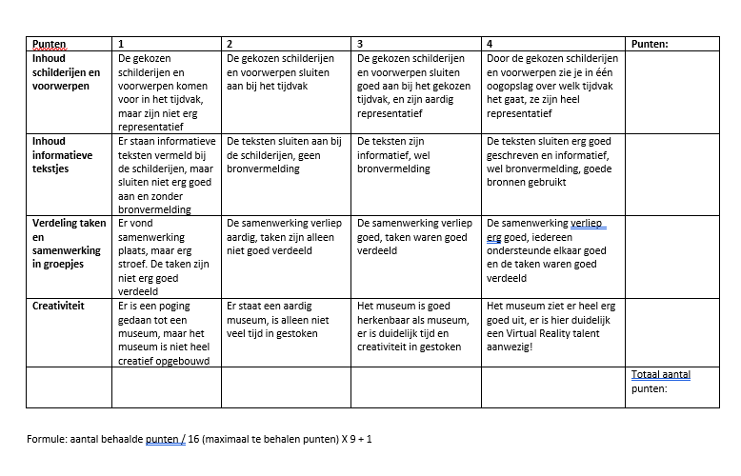
Beoordelingsrubric

Slide 17
Literatuur
Beeker, J., & Cantron, B. (2008) Scaffolding: Technieken om MVT leerlingen hoger te laten reiken. Trimbos
Berben, M., & Van Teeseling, M., (2014) Differentiëren is te leren CPS
Hajer, M., & Meestringa, T. (2015). Handboek taalgericht vakonderwijs. Bussum: Uitgeverij Coutinho.
Van Boxtel & Van drie (2013) Het vermogen tot historisch redeneren: onderliggende kennis, vaardigheden en inzichten. Hermes

